Slide 1



Comissió d'Estudi de les Polítiques Públiques en
Matèria d'Economia Col·laborativa
Jaime Rodríguez de Santiago-Concha
Country Manager Spain & Portugal
@jaime_rdes

Slide 2
Nuestra actividad: coche compartido

Slide 3
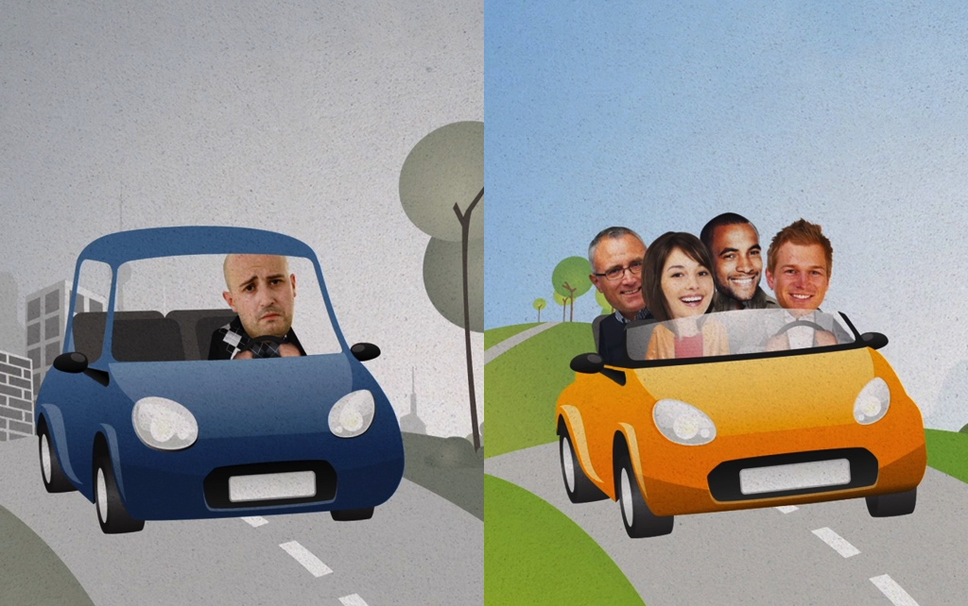
Country review
A SOLAS
COMPARTIENDO
20€
GASOLINA
60€
20€
20€

Slide 4
Valores: exponente más purista de Economía Colaborativa

Slide 5

Voy al sur de España,
¿quién quiere venir conmigo?
En BlaBlaCar…
…el conductor ofrece asientos libres en su coche para un viaje que va a realizar…
… ni servicio de chófer bajo demanda ni arrendamiento de vehículo con conductor
BlaBlaCar NO es…

Slide 6
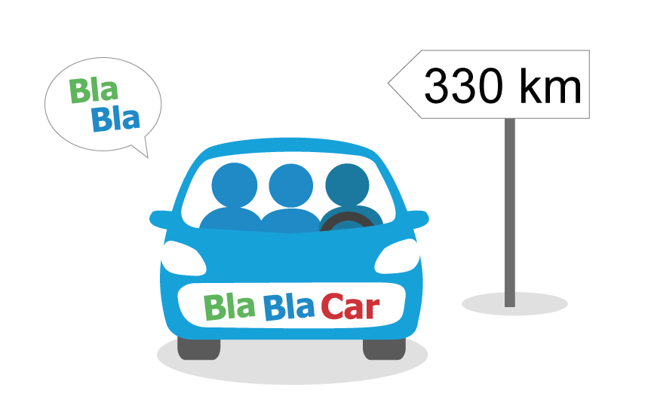
En BlaBlaCar…
…el viaje es entre dos ciudades (media/larga distancia)…
… transporte dentro de la ciudad
BlaBlaCar NO es…

Slide 7

En BlaBlaCar…
… conductor y pasajeros comparten gastos. El conductor no obtiene un beneficio económico.
… una actividad económica para conductores
BlaBlaCar NO es…

Slide 8
Dimensión: exito internacional y crecimiento exponencial

Slide 9
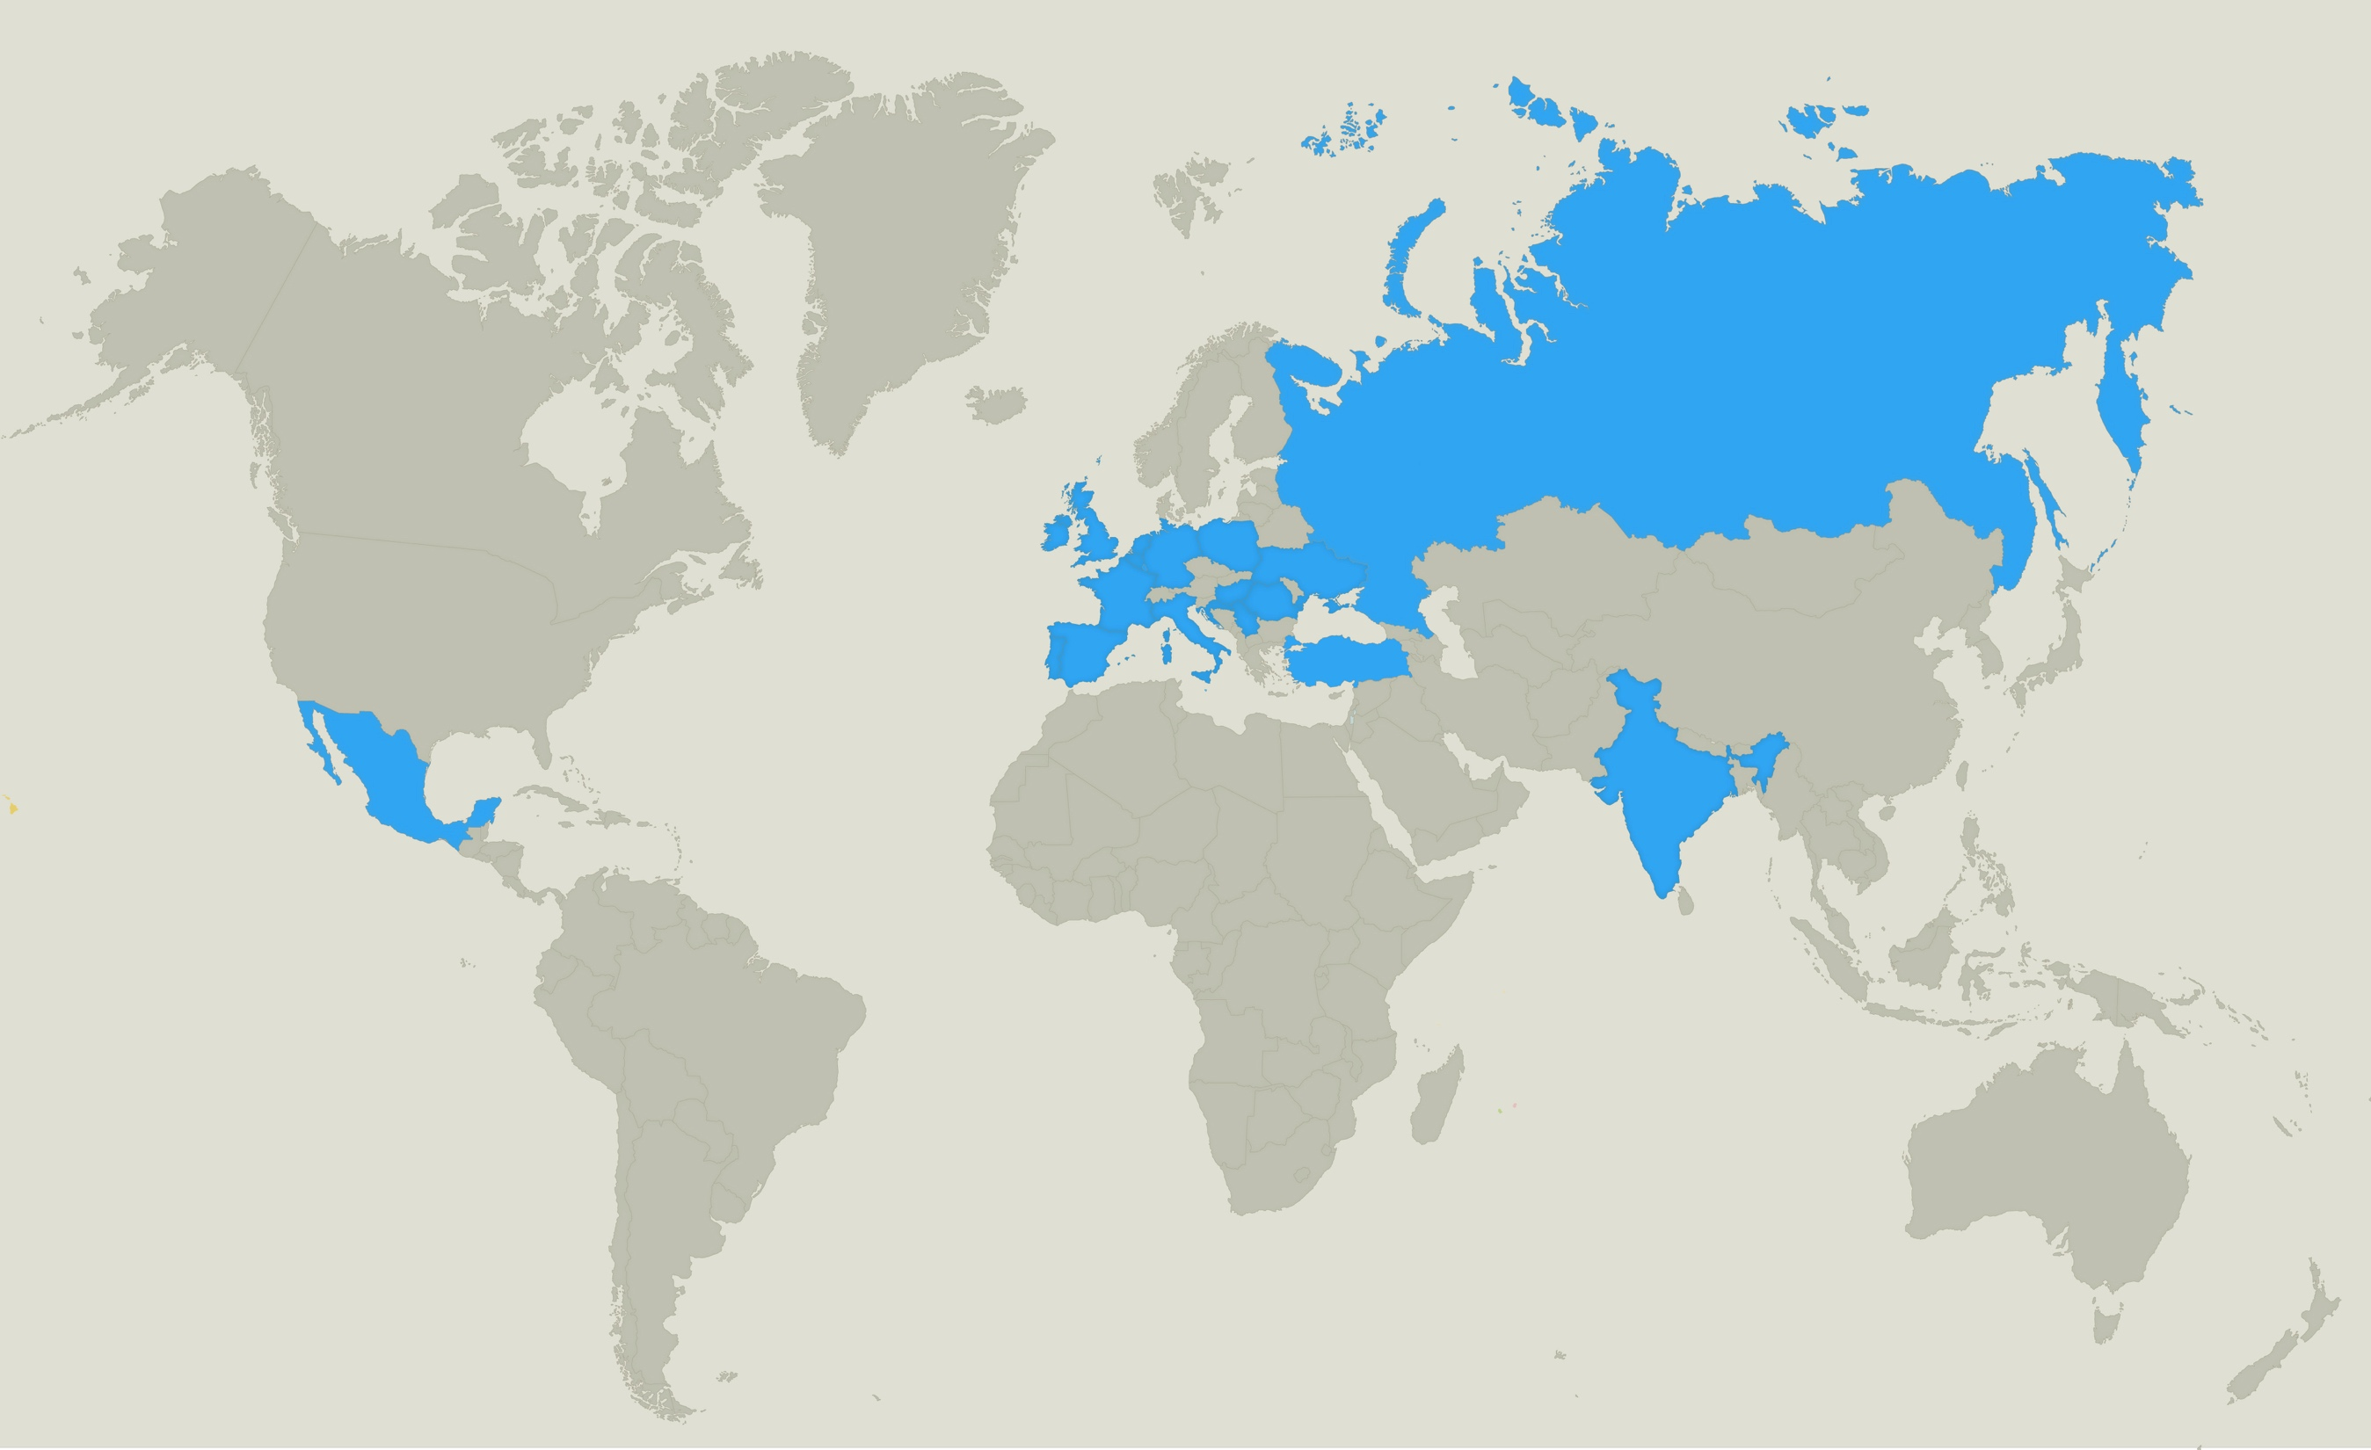
19 países
12 oficinas
300 empleados

Slide 10
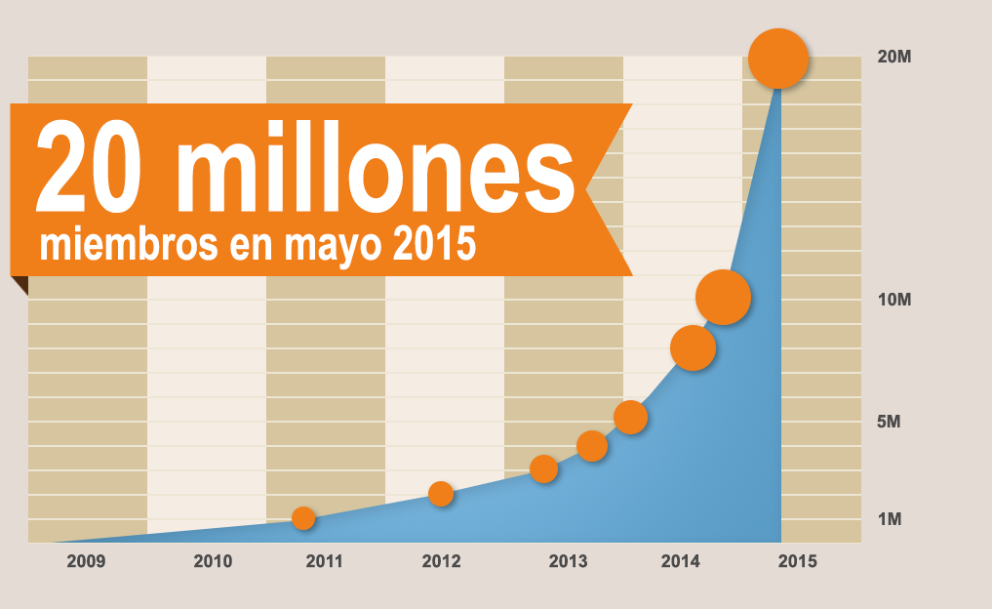

Slide 11
Interés general: impacto positivo en la sociedad

Slide 12

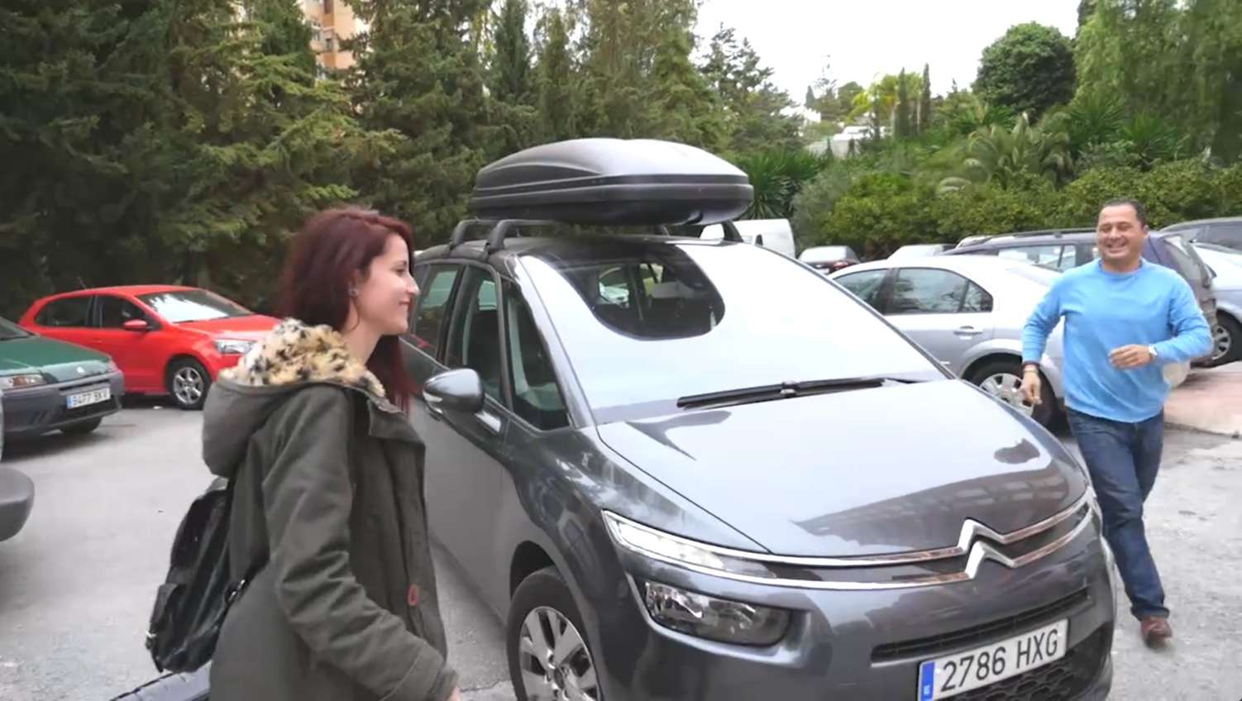

Slide 13
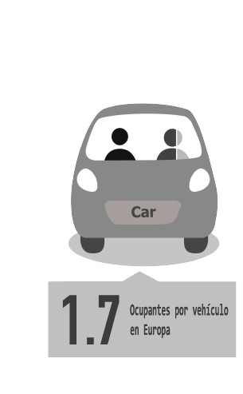

El uso del coche en Europa
Los coches suponen el 74% de los
kilómetros pasajero en la UE
Conductores de la UE poseen un tercio de los 750 millones de coches del
mundo
Ocupación media: 1.7 personas por
coche

Slide 14
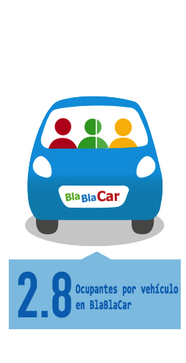
El uso del coche en BlaBlaCar
Ocupación media: 2.8 personas por
coche
~700,000 toneladas de CO2
ahorradas en 2014
Permite el acceso a viajar en coche a
150 millones de europeos que no tienen

Slide 15
Partner del sector público: colaboración público-privada

Slide 16


Situación regulatoria en Europa (I)
La Cour de Cassation declaró en marzo de 2013 que compartir coche (ridesharing) es legal siempre y cuando la actividad se realice entre particulares, de manera gratuita o con el intercambio de una contribución a los costes variables del viaje en coche. Resumen aquí.
El ridesharing está ahora definido en la ley: El uso de un vehículo terrestre a motor por un conductor no profesional y uno o más pasajeros adultos para un viaje en común (article L. 1231-15 del Código de Transporte), 01/2014)
2015 propuesta de ley: El Gobierno profundiza y considera que el ridesharing no puede asimilarse a un servicio de transporte, dado que transportar pasajeros no es el principal objetivo (el conductor realizaría el viaje de igual manera, con o sin ellos). El Gobierno, por tanto, ha añadido a la Propuesta de Ley de Transición Energética redefinir la situación legal del ridesharing (amendment 901, article 14), y propone extraerlo de la actual sección de “Servicios de transporte” y ubicarlo en una nueva sección dedicada a “Coche Compartido”
Esta propuesta define la actividad como:
  Un conductor compartiendo su vehículo con al menos un pasajero, como parte de un viaje particular.
  Ridesharing no incluye la obtención de un beneficio económico, pero puede dar lugar a una compensación por los gastos del viaje
  El servicio que pone en contacto a conductores y pasajeros puede, sin embargo, estar sujeto a un pago

Slide 17


Situación regulatoria en Europa (II)
Alemania:
El ridesharing está definido en la ley. La Ley de Transporte de Personas (Personenbeförderungsgesetz), que regula el transporte comercial de pasajeros establece: ”esta ley no es de aplicación para el transporte de personas en vehículo privado mientras se haga de manera gratuita o con un pago que únicamente cubra los costes variables de operación del vehículo" (§ 1, section 2)
Reino Unido:
El ridesharing no está específicamente definido en la ley
Sin embargo, su práctica está ampliamente aceptada, como demuestra la que Asociación de Aseguradoras Británicas (ABI) recoge esta práctica en sus coberturas: “Todas las aseguradoras de ABI han acordado que su seguro no se verá afectado si los pasajeros contribuyen a los gastos del viaje (incluyendo combustible, depreciación del vehículo y costes asociados a su funcionamiento), mientras que los viajes tengan lugar en vehículos de 8 o menos pasajeros. Esto no es de aplicación si se obtiene un beneficio económico o se realiza de manera profesional. La ABI respalda el uso de plataformas de coche compartido como BlaBlaCar, Liftshare, GoCarShare, cuyos precios y plazas están generalmente limitados de manera automática, asegurando el cumplimiento del anterior requisito."
La ABI cuenta con cerca de 300 empresas miembro, representando el 90% del mercado asegurador inglés.
Notes:
Ask Michal to share what they have for Poland in English with the rest of the group

Slide 18
Fomentando el coche compartido
Conscientes del impacto medioambiental positivo del coche compartido, los reguladores están fomentado su práctica mediante diferentes incentivos:
Carriles de coche compartido, o de vehículos de alta ocupación (Australia, Canada, Indonesia, Nueva Zelanda, España, USA; Francia propuesta de ley sobre Crecimiento article 5bisA)
Rebaja de peajes a los coches compartidos (USA, Franciapropuesta de ley sobre Crecimiento article 4bis)
Puntos de encuentro dedicados en las intersecciones de carreteras para facilitar la recogida y bajada de pasajeros (Francia propuesta de Ley de Transición Energética article 14bisA)

Slide 19
Situación regulatoria en España
En España, no existe regulación específica al respecto, pero:
Nuestra actividad constituye un servicio de la sociedad de la información, en el marco de la Ley 34/2002, de 11 de julio, de servicios de la sociedad de la información y comercio electrónico (“LSSI”). Esta ley es una transposición de la Directiva de Comercio Electrónico.
Los servicios prestados no pueden considerarse una modalidad de transporte terrestre sujeto a la Ley 16/1987, del 30 de julio, de ordenación de los transportes terrestres (“LOTT”), dado que BlaBlaCar no realiza ningún tipo de transporte ni actividad auxiliar y complementaria al mismo, ni dispone de ninguna flota de vehículos.
En esta misma línea se posicionó el Ministerio de Fomento, a través de la Dirección General de Transporte Terrestre, tras la inspección efectuada en 2014.
Notes:
Ask Michal to share what they have for Poland in English with the rest of the group

Slide 20
Claves diferenciales de BlaBlaCar
Marco de actuación I. BlaBlaCar es una red social que se limita a poner en contacto usuarios de la misma con un objetivo común –compartir el trayecto-.
Marco de actuación II. BlaBlaCar facilita desplazamientos interurbanos mientras que otras realizan desplazamientos dentro del área metropolitana.
Lucro del ciudadano. Forma parte de la política de BlaBlaCar verificar que la cantidad que paga el usuario no exceda los costes del trayecto, incluyendo una parte proporcional al mantenimiento del coche. Por el contrario, en otras plataformas los conductores pueden obtener beneficio económico con este servicio.
Trazabilidad. El pago de BlaBlaCar se realiza a través de la plataforma por medio de tarjeta de crédito, lo que permite seguir todas las transacciones y evitar la existencia de operaciones ‘en negro’.

Slide 21
Economía colaborativa: motor económico y social

Slide 22
Motor económico y social
“Hemos cableado el mundo para colaborar” Internet es la herramienta perfecta para la colaboración y ha llegado hasta el último rincón del planeta.
La Economía Colaborativa es un paso más en el proceso de digitalización de la economía. La colaboración siempre ha existido, la tecnología está sirviendo para masificarla.
España, con Catalunya a la cabeza, se sitúa hoy al nivel de países como Alemania, Francia o Estados Unidos en la adopción de esta tendencia global.
La Economía Colaborativa plantea retos, pero sus externalidades positivas la convierten en una respuesta idónea a algunos de nuestros mayores desafíos: sostenibilidad e igualdad social.
BlaBlaCar es un ejemplo de cómo la Economía Colaborativa empodera al ciudadano. 20 millones de personas colaboran en el mundo para desplazarse con unos niveles de libertad y flexibilidad que no conocían antes.

Slide 23


Slide 24
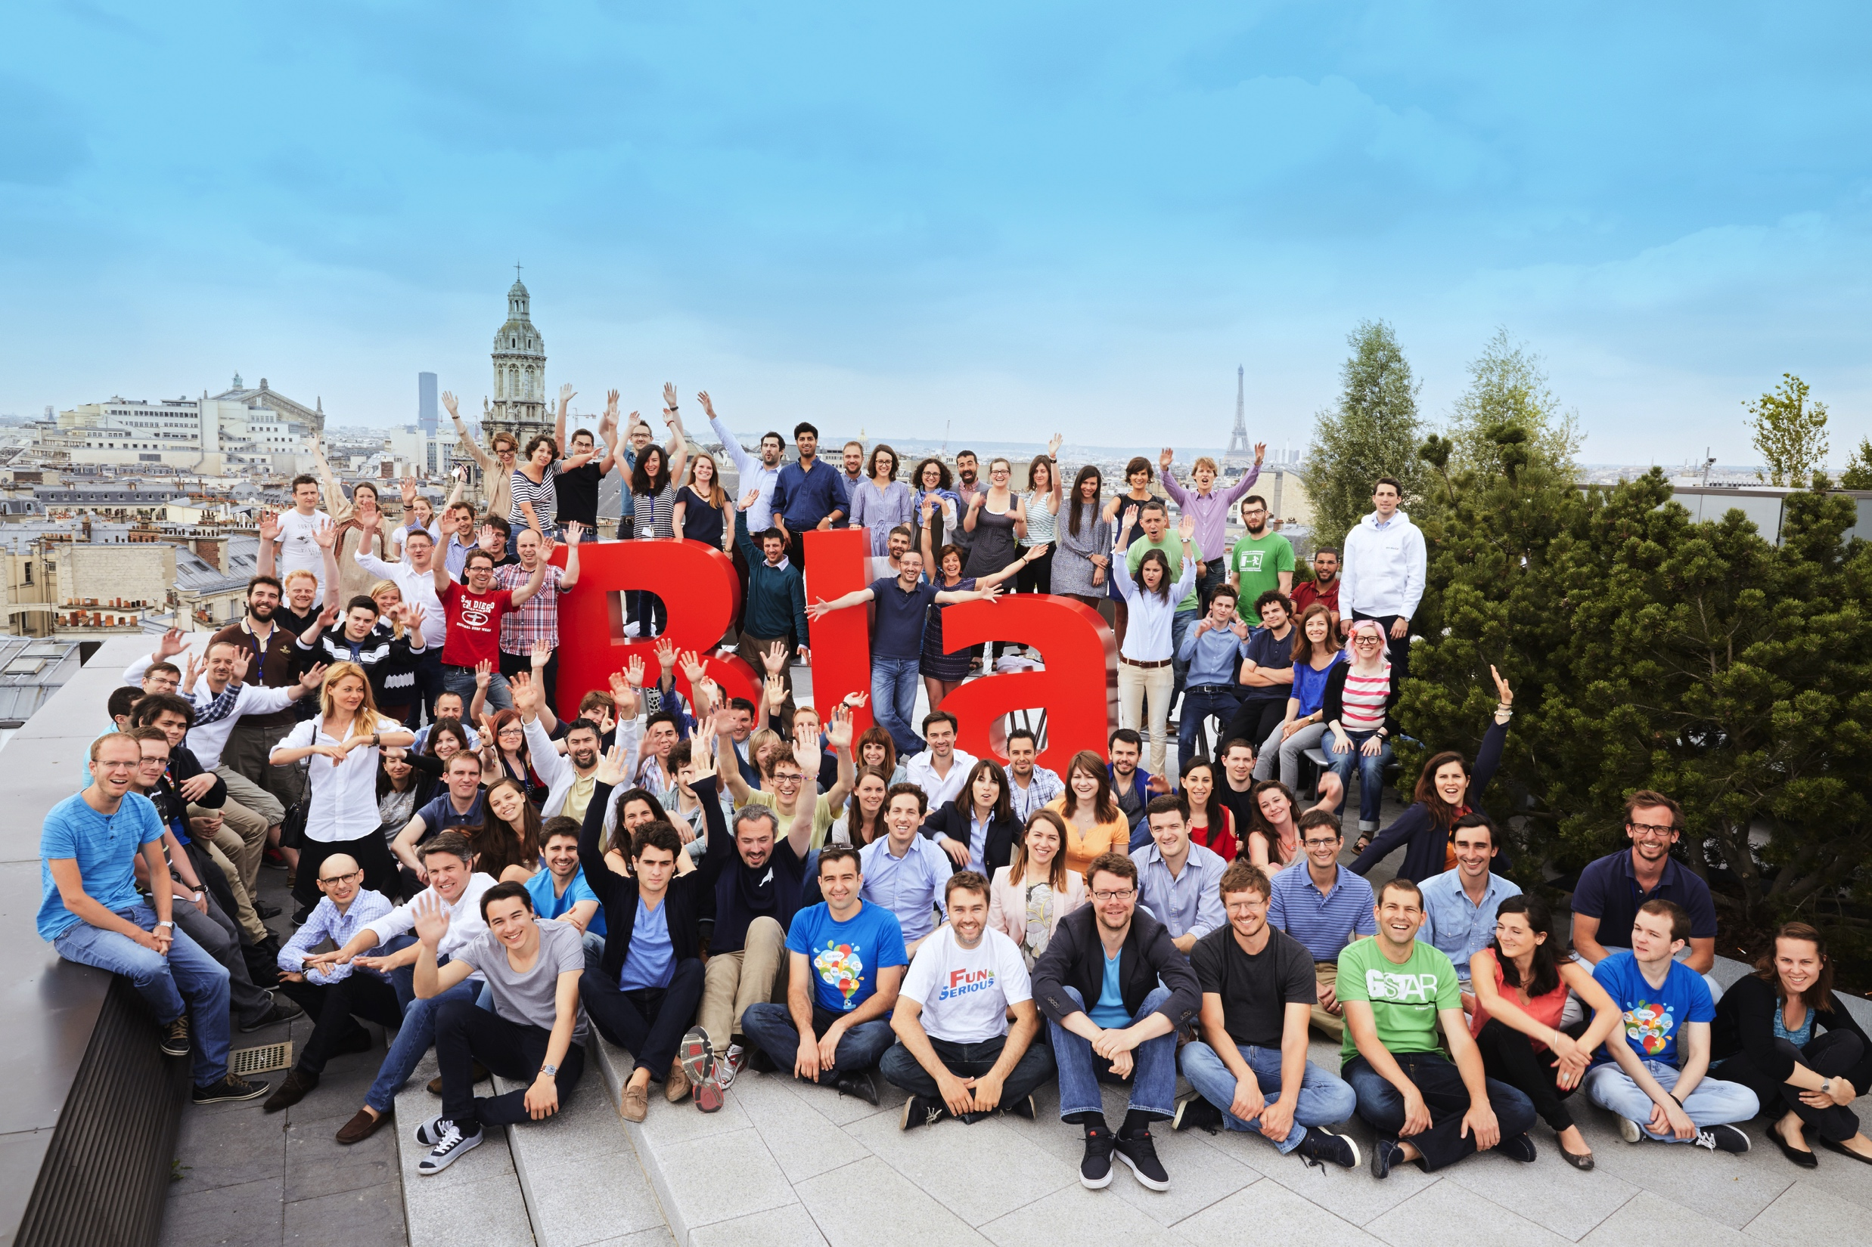
¡Gracias!

